Slide 1
Der Balkan –
zwischen Vorurteil und Realität

Slide 2
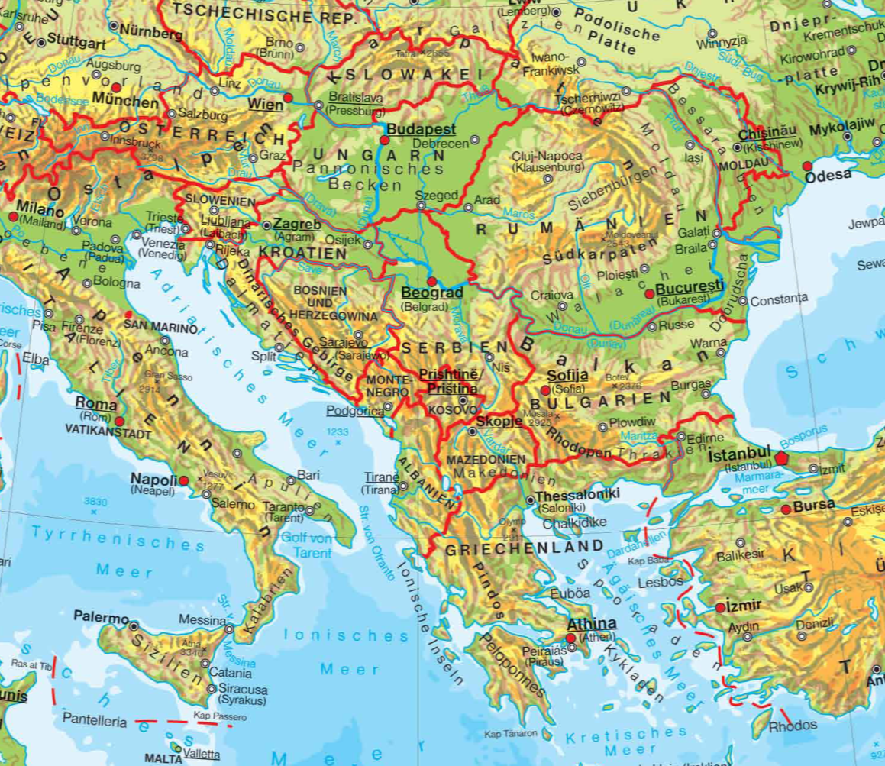

Legende
Abgrenzung mittels der Linie Triest – Odessa
Abgrenzung durch den serbischen Geographen
Cvijic
Balkangebirge
Kartengrundlage:
öbv – freytag & berndt Schulatlas
Balkan (kyrillisch Балкан) ist die Bezeichnung für Südosteuropa, die Balkanhalbinsel und das Balkangebirge. Die Balkanhalbinsel lässt sich nicht eindeutig von anderen Gebieten Europas abgrenzen. Hier sind zwei mögliche Abgrenzungen dargestellt.

Slide 3
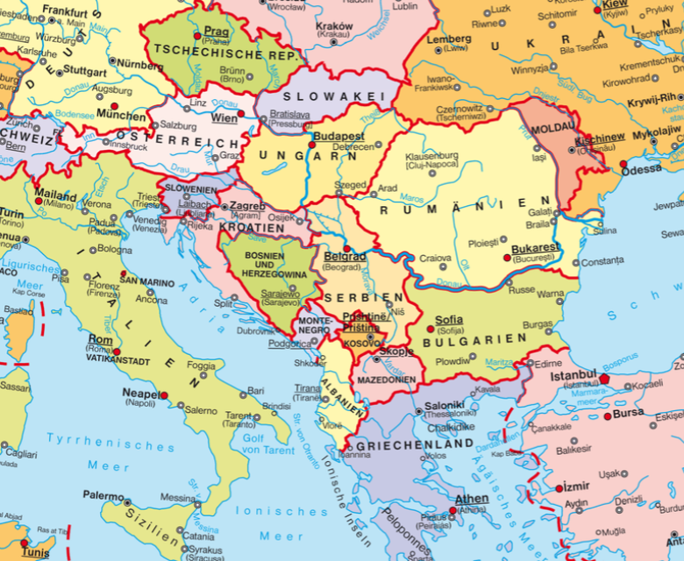
Legende
Abgrenzung mittels der Linie Triest – Odessa
Abgrenzung durch den serbischen Geographen
Cvijic
Balkangebirge
Kartengrundlage:
öbv – freytag & berndt Schulatlas
Je nach Abgrenzung der Balkanhalbinsel zählen folgende Staaten oder Teile von folgenden Staaten zum Balkan: Rumänien, Bulgarien, Griechenland, Albanien, Kosovo, Nordmazedonien, Serbien, Montenegro, Kroatien, Bosnien und Herzegowina und Slowenien.

Slide 4
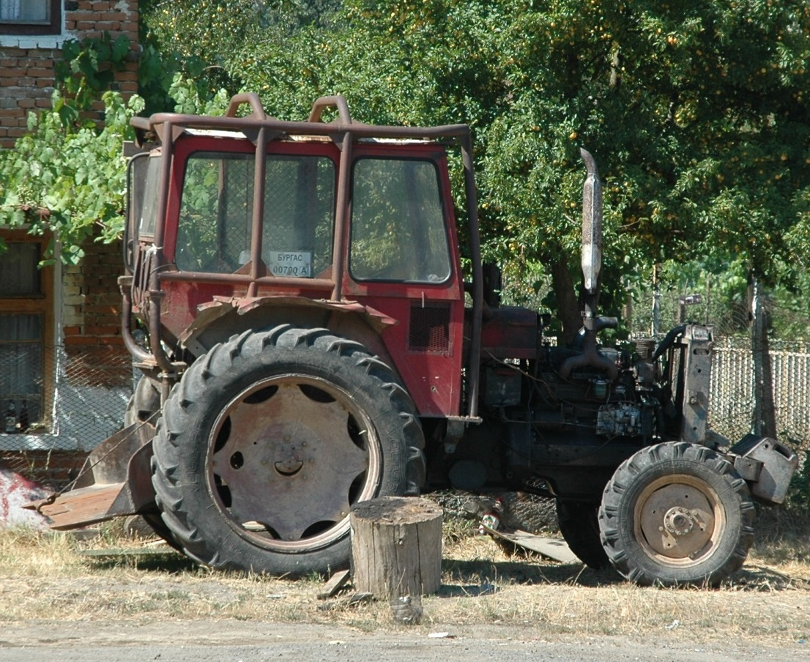
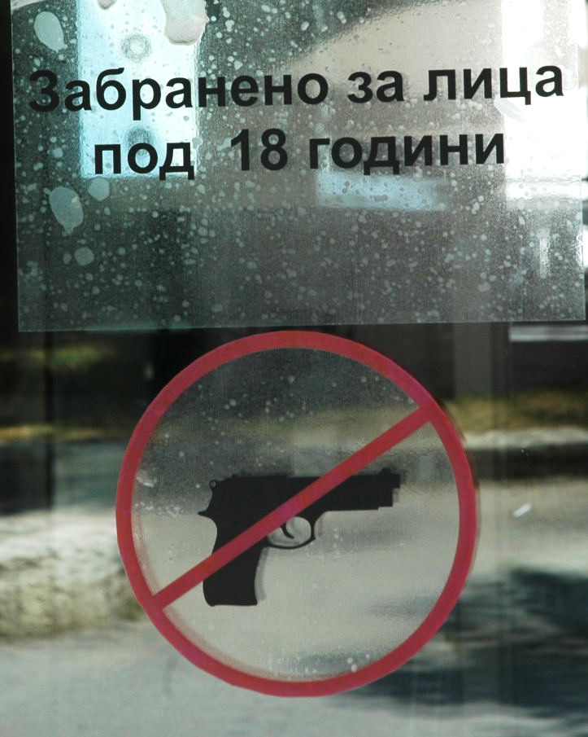
Alter Traktor in Brodilovo (BG) Schild an einer Eingangstür in Warna (BG)
Wenn Menschen aus Österreich über den Balkan sprechen, verbinden sie diesen oft mit Chaos, Gewalt, Krieg, Brutalität, Korruption, Rückständigkeit und so weiter. Das sind viele Vorurteile und ausschließlich negative Zuschreibungen. Wir machen nun einen kleinen Streifzug durch den Balkan.

Slide 5
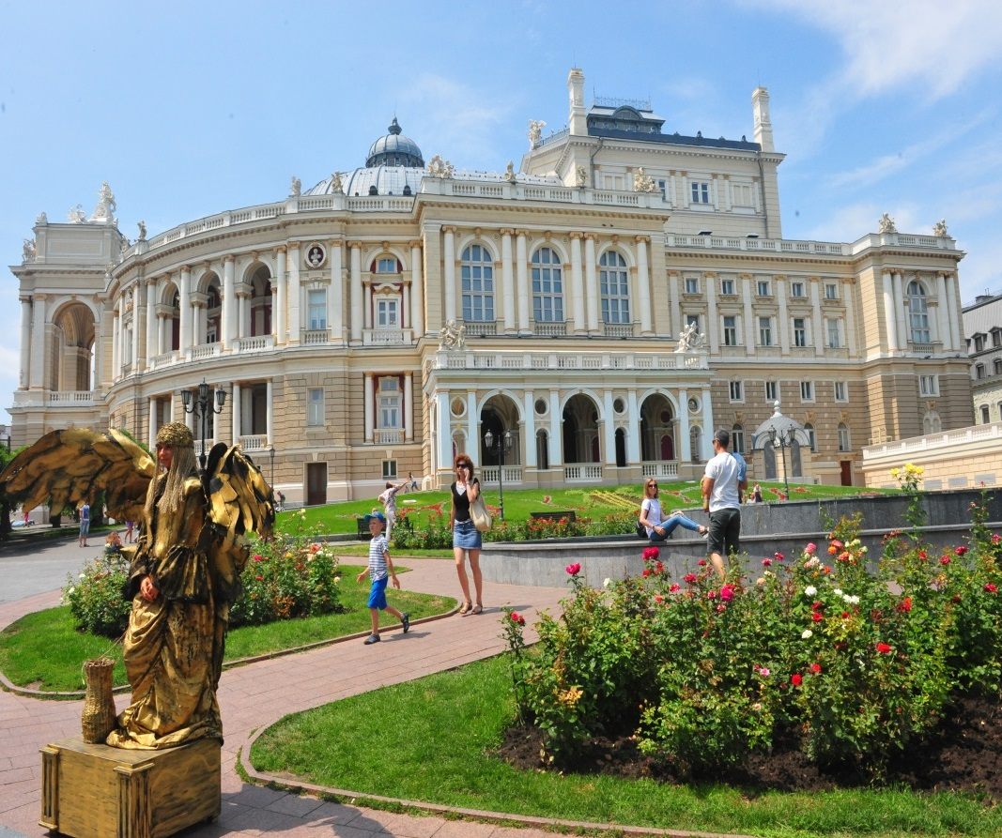
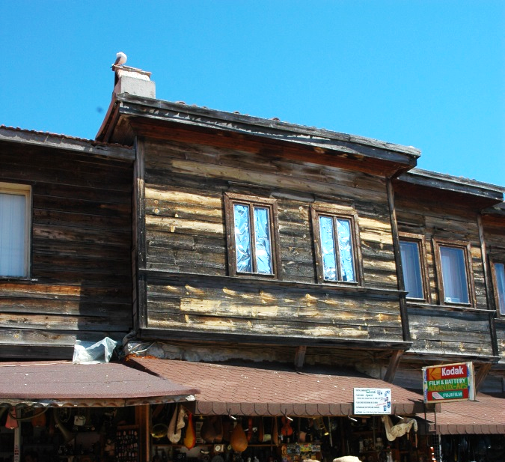
Oper in Odessa, von österreichischen Architekten geplant (UA) Haus aus osmanischer Zeit in Nessebar (BG)
Auf dem Balkan gibt es zahlreiche kulturell interessante Gebäude und Städte.
Historische Staaten wie Österreich-Ungarn, das Byzantinische Reich, Russland und das Osmanische Reich haben hier abwechslungsreiche Spuren hinterlassen. In den letzten Jahren wurden sie leider teilweise durch Kriege zerstört.

Slide 6
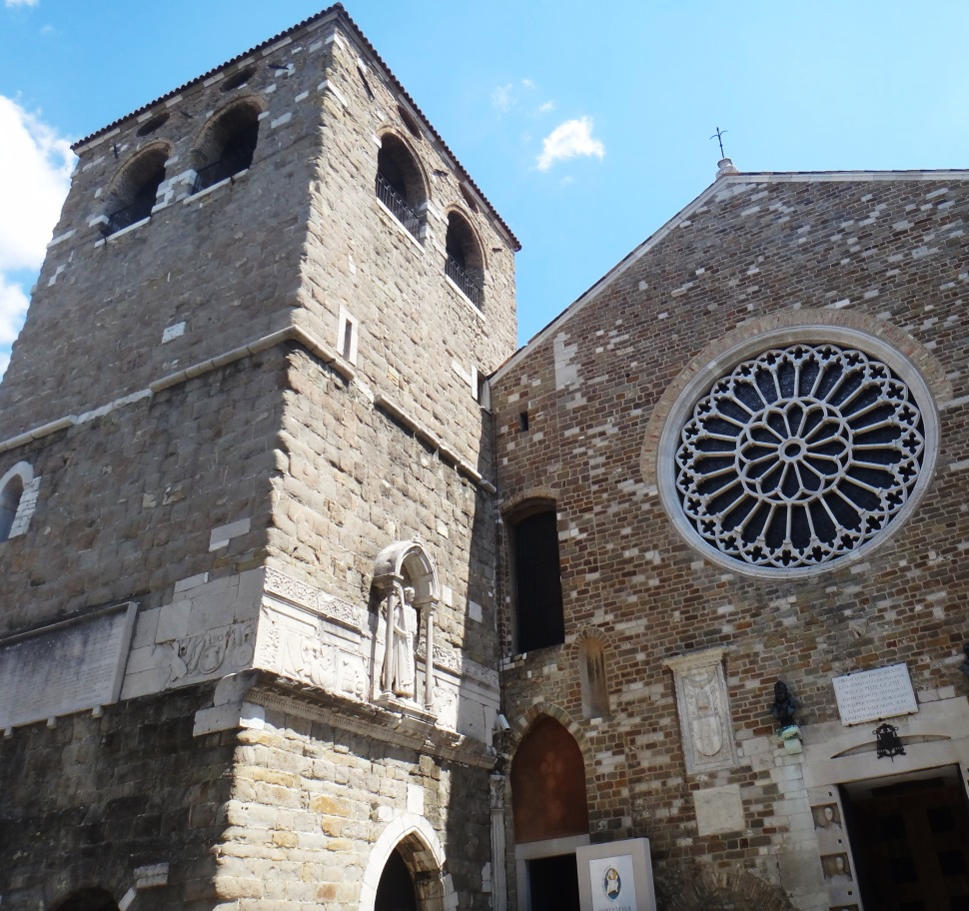
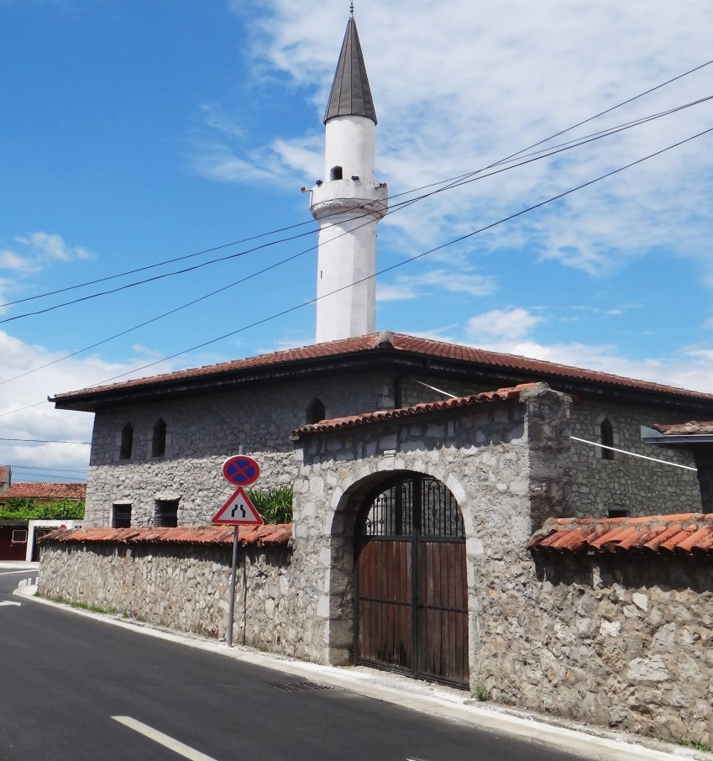
Historische römisch-katholische Kirche in Porec (HR) Moschee in Podgorica (MNE)
Auf dem Balkan existiert auch eine Vielfalt an Religionen. Der westliche Teil des Balkans wird vom römisch-katholischen Christentum dominiert. In anderen Teilen des Balkans sind das orthodoxe Christentum und der Islam anzutreffen.

Slide 7
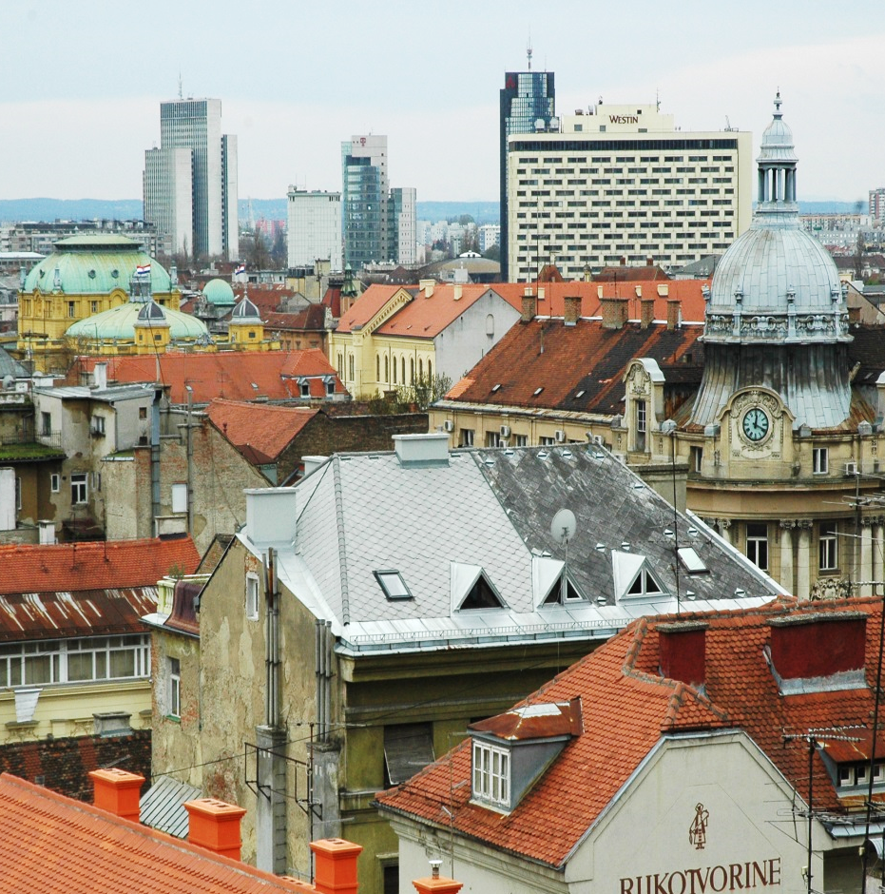
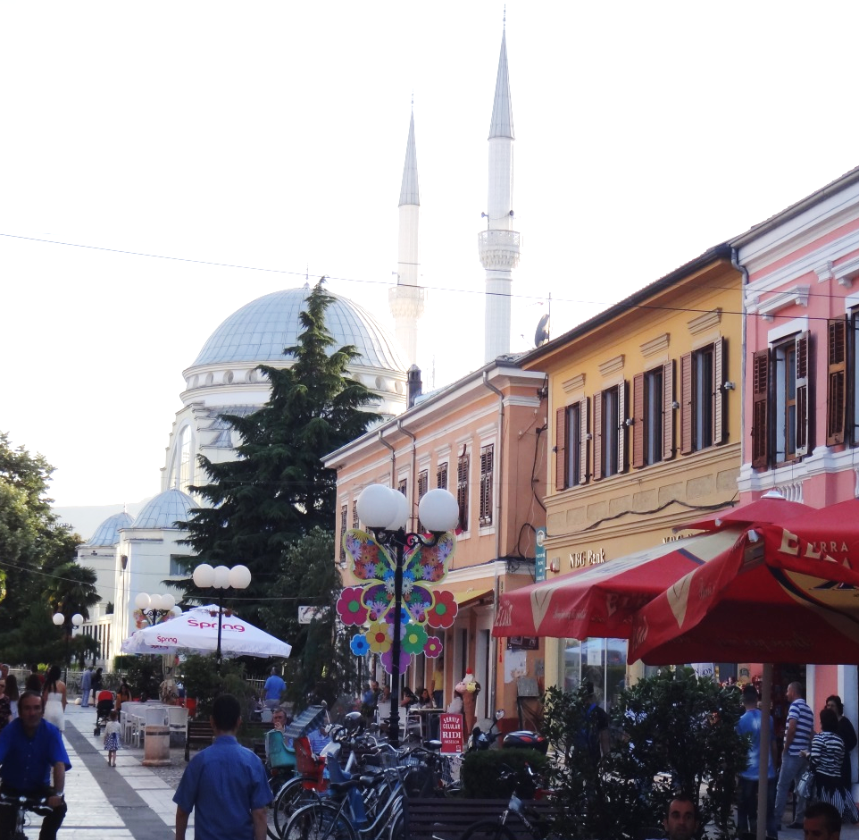
Teil der Altstadt von Zagreb (HR) Fußgängerzone in Shkoder (AL)
Für den Tourismus und die Einheimischen sind die zahlreichen historischen Stadtbilder interessant, die von der ethnischen Vielfalt des Balkans zeugen.

Slide 8
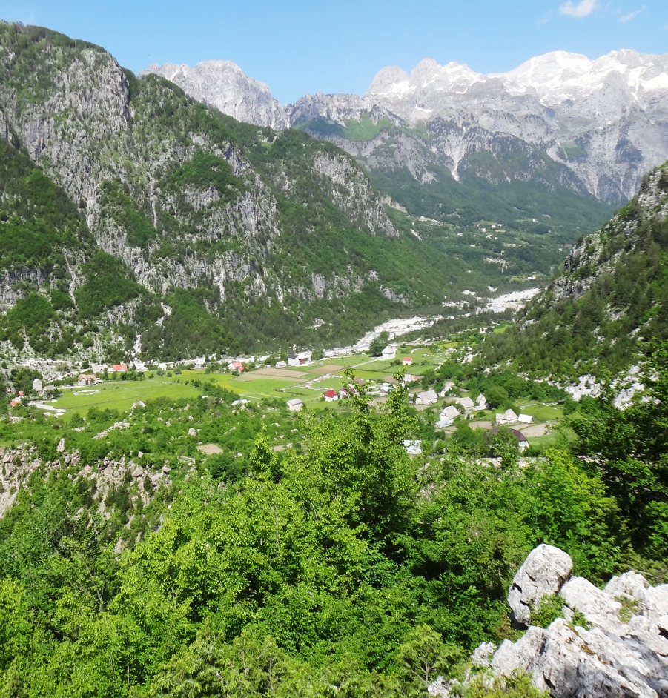
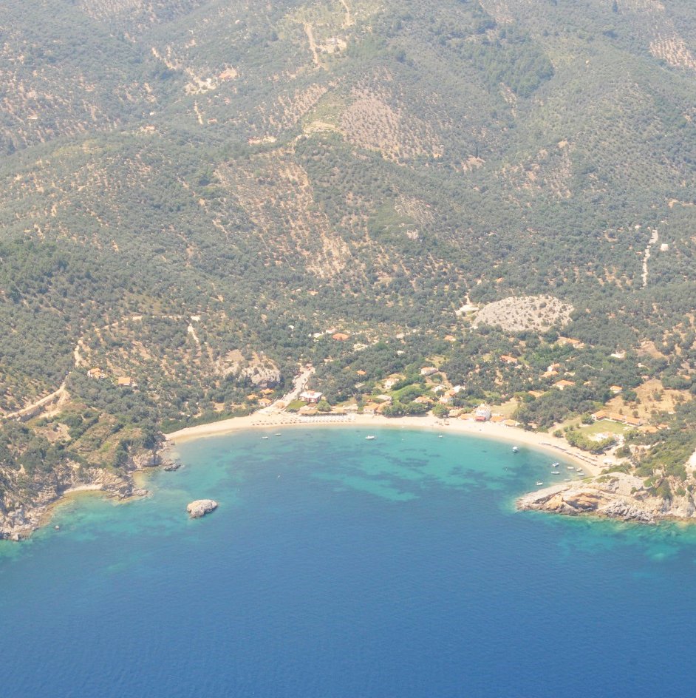
Albanische Alpen im Nationalpark Theth (AL) Badebucht auf der Insel Lesbos (GR)
Auch die landschaftliche Vielfalt des Balkans ist für den Tourismus interessant: Meeresstrände, Karstlandschaften, Gebirge und Flüsse. Zahlreiche Gebiete sind aufgrund ihrer Einzigartigkeit zu Nationalparks ernannt worden.

Slide 9
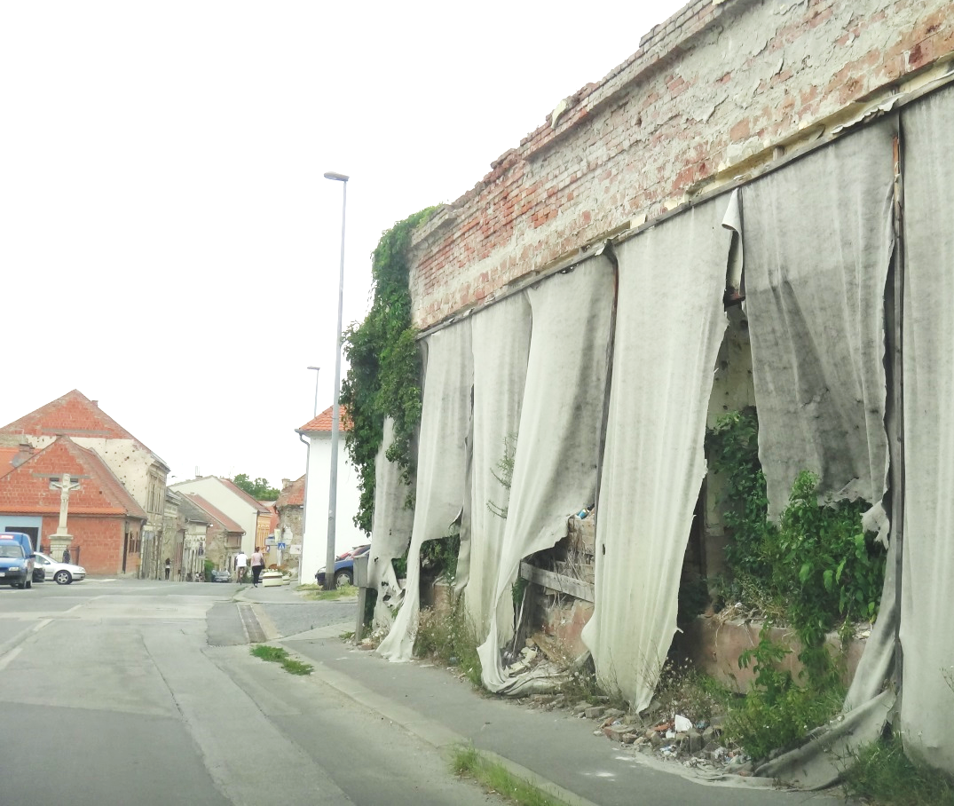
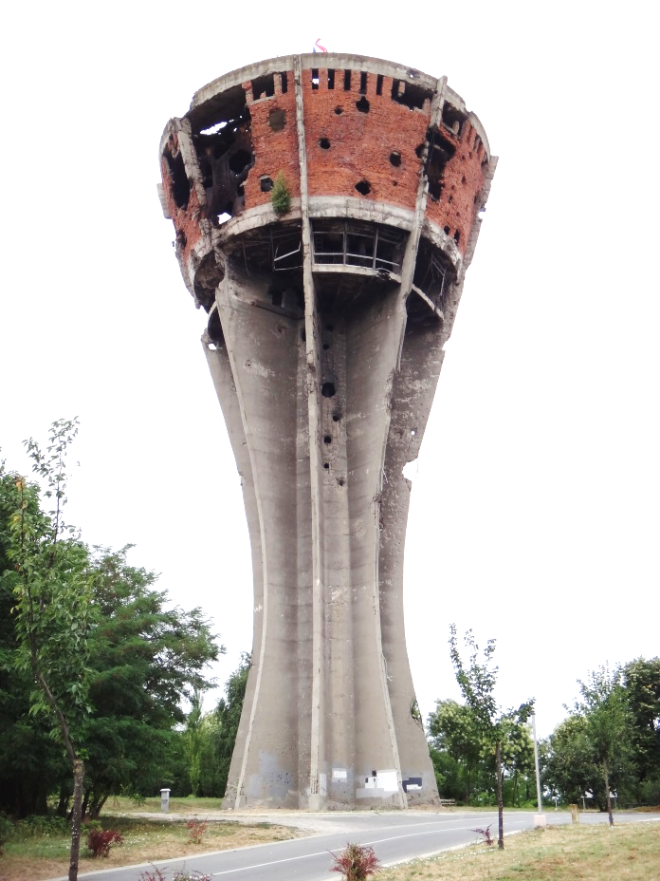
Einzelne Häuser in Vukovar sind noch zerstört (HR) Zerstörter Wasserturm von Vukovar als Mahnmal (HR)
Nach dem Zerfall des ehemaligen Staates Jugoslawien in unabhängige Staaten wurden in den 1990er Jahren mehrere Kriege geführt. Es kam dabei zu zahlreichen Gräueltaten. Zehntausende Menschen wurden ermordet, viele aus ihrer Heimat vertrieben. Unzählige Gebäude wurden zerstört.

Slide 10
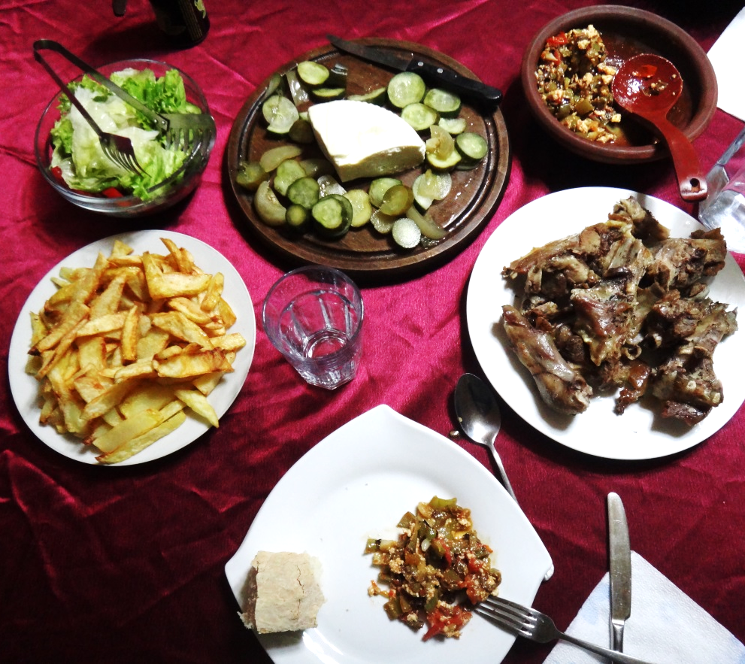
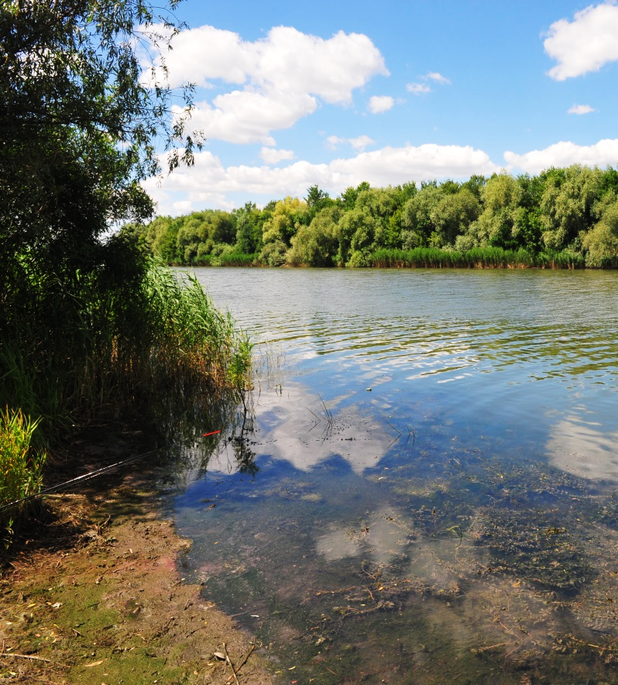
Bewirtung in Theth (AL) Angeln am Fluss Dnjestr (MD)
Viele Menschen, die den Balkan besuchen, schätzen die Gastfreundschaft der dort lebenden Menschen und die hausgemachten, traditionellen Speisen. Andere genießen die Natur in Form des sanften Tourismus.

Slide 11
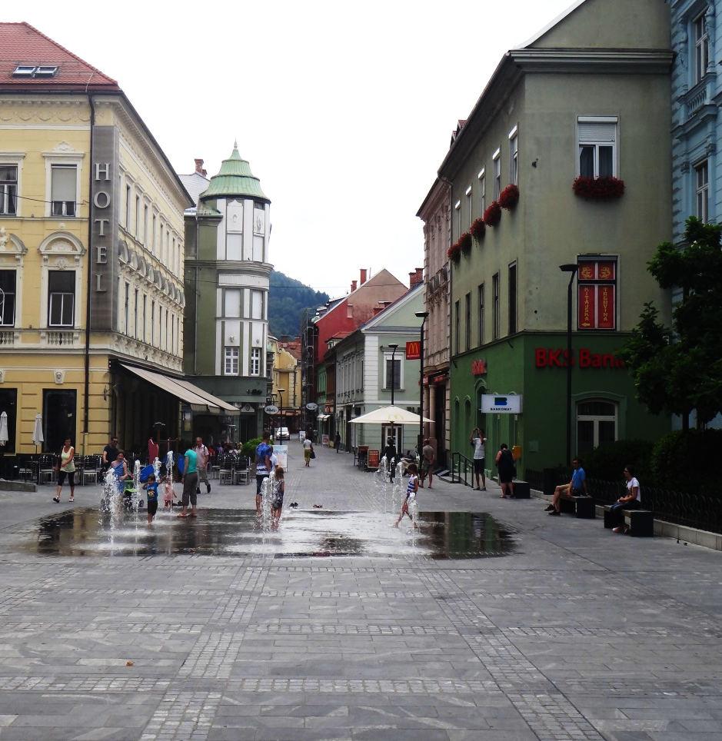
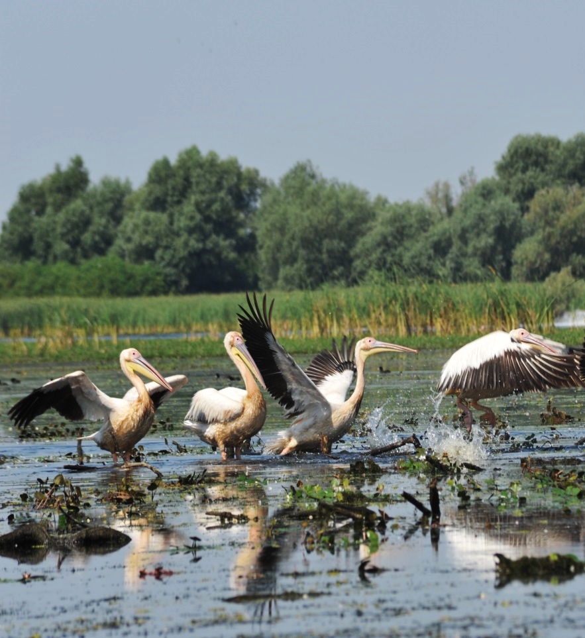
Sanierte Altstadt in Celje (SLO) Umweltschutz im Donaudelta – Pelikane (RO)
Der Beitritt von einigen Staaten Südosteuropas zur Europäischen Union hat zur wirtschaftlichen, sozialen und politischen Entwicklung dieser Staaten beigetragen.
Doch auch für die anderen Staaten der EU wurden Chancen umgesetzt: mehr Handel, mehr Reisen, besseres Kennenlernen.

Slide 12
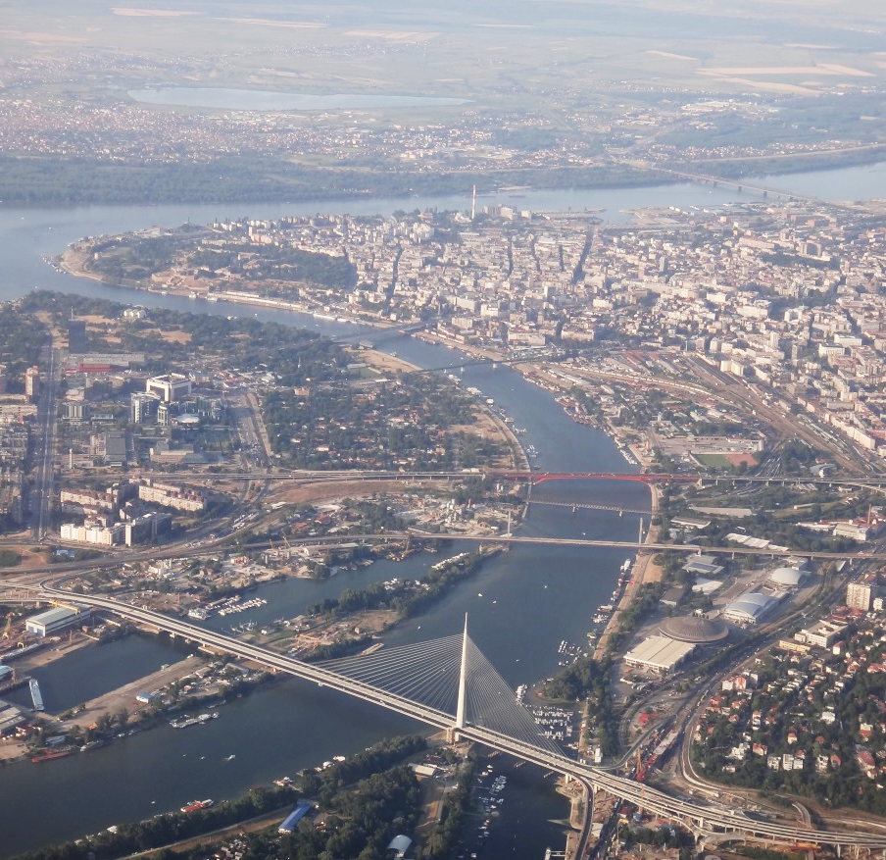
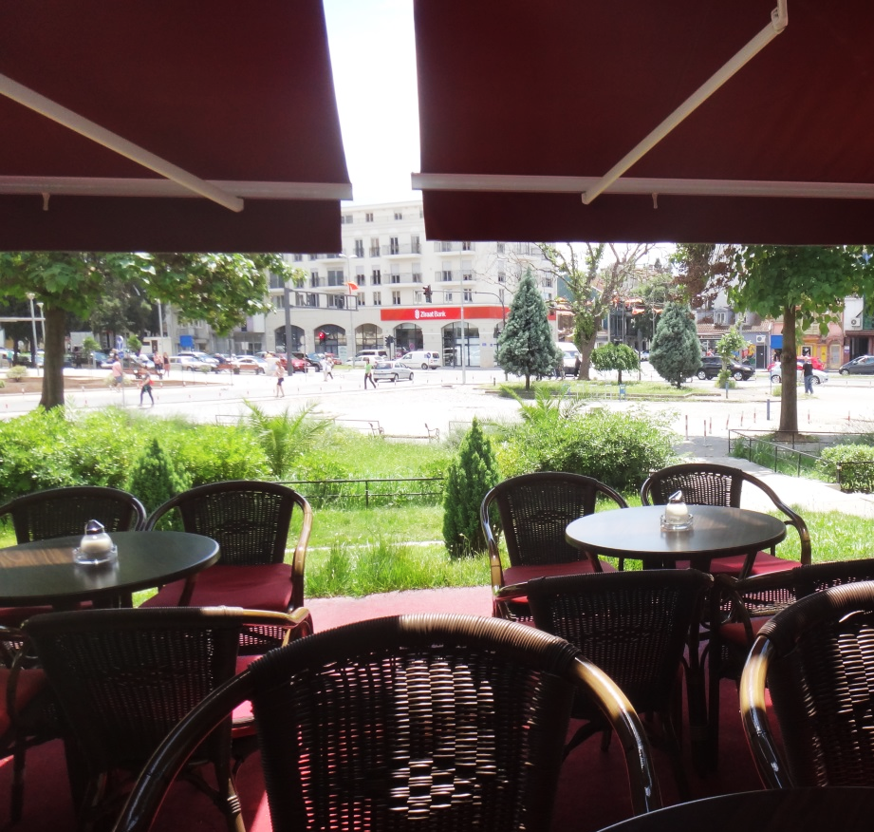
Ausschnitt von Belgrad (SRB) In Podgorica (MNE)
Wie sieht die Zukunft aus?
Der EU-Beitritt von weiteren Staaten des Balkans, wie etwa Montenegro und Serbien, könnte in einigen Jahren möglich sein. Vorher müssen diese Staaten jedoch die Kopenhagener Kriterien der EU vor allem in den Bereichen Wirtschaft und Recht erfüllen.

Slide 13
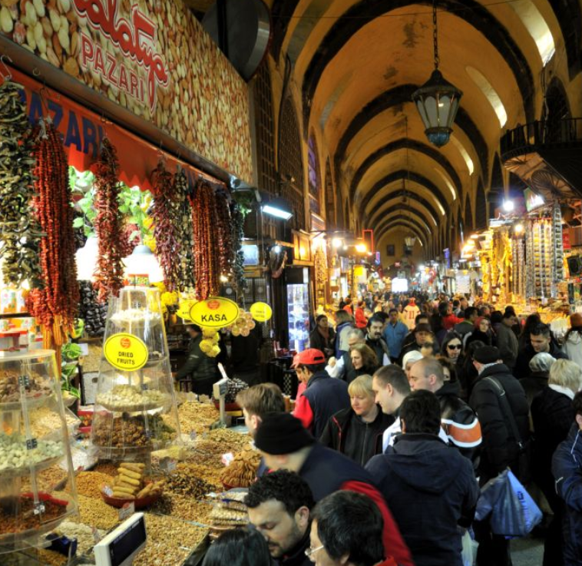
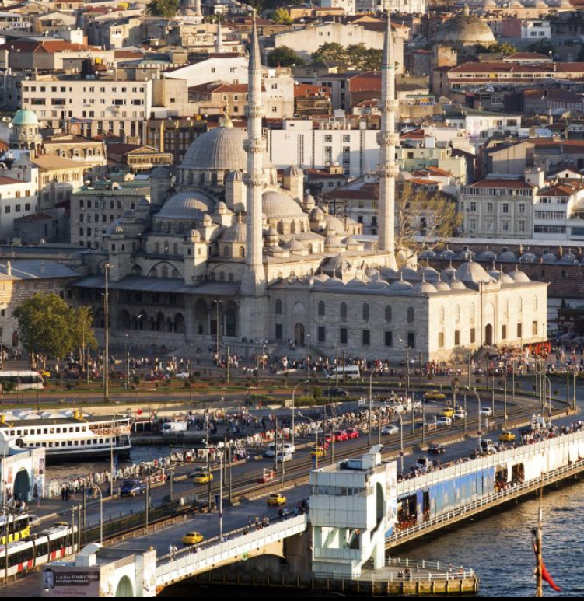
Bazar in Istanbul (TR) Galata-Brücke im europäischen Teil Istanbuls (TR)
Der europäische Teil der Türkei zählt zum Balkan. Ein eventueller EU-Beitritt der Türkei ist in weite Ferne gerückt. Zu groß sind die Defizite in den Bereichen Politik, Menschenrechte, Rechtssystem, Wirtschaft und Soziales. Dabei wäre die Türkei ein wichtiger Handelspartner und Verbündeter der EU.

Slide 14
Impressum
© Österreichischer Bundesverlag Schulbuch GmbH & Co. KG, Wien 2026
Autor und Fotos, wenn nicht anders angegeben: Christian Fridrich, Großweikersdorf
Folie 13: © Burak Demir - iStockphoto.com; dursunberk / Thinkstock
Kartographie: Kompass Freytag & Berndt GmbH , Wien
Alle Rechte vorbehalten.
www.oebv.at
Das Werk und seine Teile sind urheberrechtlich geschützt. Der Verlag gewährt das Recht des Downloads und des Einsatzes im Unterricht. Das Herauslösen, Kopieren und Bearbeiten von Daten jeder Art ist untersagt. Das Ausdrucken und Anfertigen von Kopien ist ausschließlich für den eigenen Unterrichts-gebrauch gestattet. Urhebervermerke, Seriennummern sowie sonstige der Programmidentifikation dienende Merkmale dürfen nicht entfernt oder geändert werden. Weder das Werk noch seine Teile dürfen in ein Netzwerk gestellt oder über das Internet weiter verbreitet oder veräußert werden.
Jede Nutzung in anderen als den genannten Fällen bedarf der vorherigen schriftlichen Einwilligung des Verlages.
Hinweise zum Einsatz
Die Bildergalerie bezieht sich auf das Thema „Vielfältiges Europa“ auf den Seiten 22 und 23 im Schulbuch unterwegs 4. Es greift als Beispiel der Vielfalt in Europa am Beispiel des Balkans heraus.
Die Bildergalerie kann als Einstieg dienen.
Wir wünschen Ihnen einen erfolgreichen Unterricht!

